Slide 1
十二、進貨退出作業

Slide 2
退貨簡介
當進貨產品驗收入庫後，才發現品質異常時
方法(一)： 廠商同意退貨，商品送回廠商
方法(二) ：用應付帳款減少方式，稱為 “折讓” ，商品不退回給廠商
折讓＝折扣讓予 折讓就是賣方開發票給您，事後您要退貨或是還價，必須以折讓方事證明給稅捐單位看，賣方證明有退費給買方，沒有發生交易，不用繳稅給稅捐單位
就是優惠、打折、折扣、降價…之意！

Slide 3
退貨單建立作業之目的
退貨
影響 “庫存數量” 與 “應付帳款”
折讓
影響 “應付帳款”，但不影響庫存數量

Slide 4
退貨流程
公 司
廠商端
廠商送貨
進貨單建立作業
供應廠商
要求退貨
類型＝退貨
退貨單建立作業
聯絡人
輸入數量 、單價及金額
同意退貨
修改
退貨單憑證
是
庫存管理系統
否
核准
退貨單憑證
若為退貨
庫存減少

Slide 5
折讓流程
公 司
廠商端
廠商送貨
進貨單建立作業
供應廠商
要求折讓
類型＝折讓
退貨單建立作業
聯絡人
輸入金額
同意折讓
修改
進貨折讓單
憑證
是
庫存管理系統
否
核准
進貨折讓單
憑證
若為折讓
庫存無影響

Slide 6
退貨與驗退之差異
退貨
退貨單確認時，庫存會減少
應付帳款減少
驗退
不影響庫存數量
不需要支付貨款

Slide 7
進貨退出案例
範例：
成功科技於05/25資材部收到製造一課的通知，發現先前向廠商「冠軍公司(1004) 」進貨的商品有瑕疵，要辦理退貨：
品項：光學鏡片 (140003)
數量：5 pcs
退貨單別：C351配銷退貨單

Slide 8
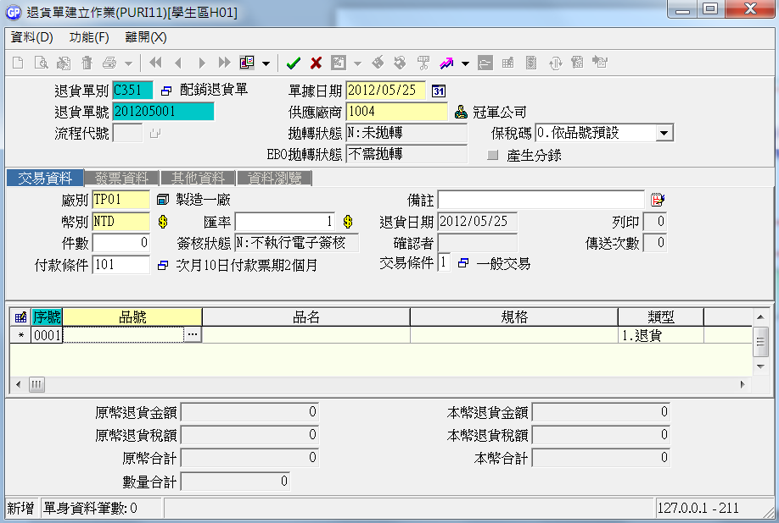
退貨單建立作業
新增一張退貨單，並輸入基本資料
此交易資料之頁籤內容，需與先前之進貨單相同

Slide 9
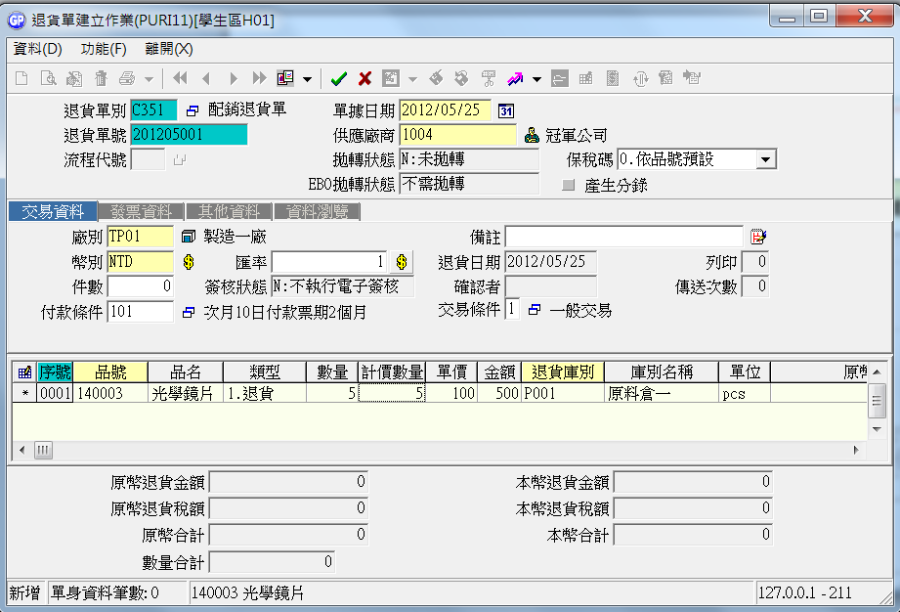
退貨單建立作業 (Cont.)
輸入退貨之數量。如果類型為 “折讓”，則此欄位之數量自動變為 “0”
按下 “F4” 選擇先前該廠商之進貨資料
選擇此次退貨單之類型：退貨、折讓

Slide 10
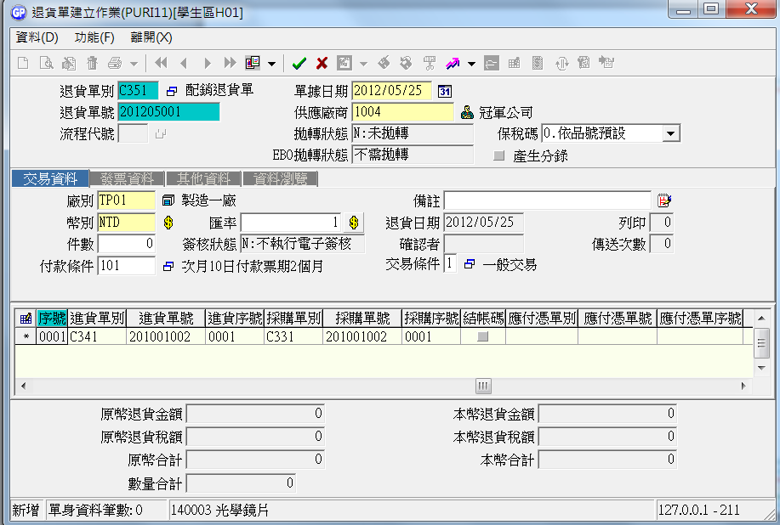
退貨單建立作業 (Cont.)
“結案碼”、”應付憑單”之欄位空白，表示該筆退貨資料尚未進行帳款處理
若該筆退貨商品有對應的進貨單時，會自動出現進貨單資訊
若該筆退貨商品有對應的採購單時，會自動出現採購單資訊。其退貨數量會更新採購單之 “已交數量”

Slide 11
常用報表
廠商進貨單明細表
查詢供應商某一段時間之進貨、退貨明細資料
品號進貨歷史紀錄表
查詢品號資料於某一段時間之進貨、退貨明細資料

Slide 12
十三、銷貨流程

Slide 13
銷貨單作業目的
銷貨單用來記錄出貨給客戶的資料，當銷貨單確認後表示商品已從倉庫出貨，所以將減少庫存數量

Slide 14
銷貨作業流程
訂單管理系統
庫存管理系統
①報價單
②客戶訂單
③借出單
④手動輸入
銷貨單建立作業
銷貨單憑證
修改
庫存減少
送交主管
送給客戶
是
核准
否
銷貨單憑證
商品銷貨期報表
歷史交易記錄表、 客戶銷貨明細表…
銷售實績管理

Slide 15
銷貨作業範例
範例：
成功科技於05/29依客戶約定時間，送交貨品給標竿公司：
品項(1)：數位相機－高手玩家型 (610001)
數量(1)：700台
品項(2)：數位相機－專業型 (610002)
數量(2)：100台
隨貨附發票
送貨至標竿公司之五股倉儲中心

Slide 16
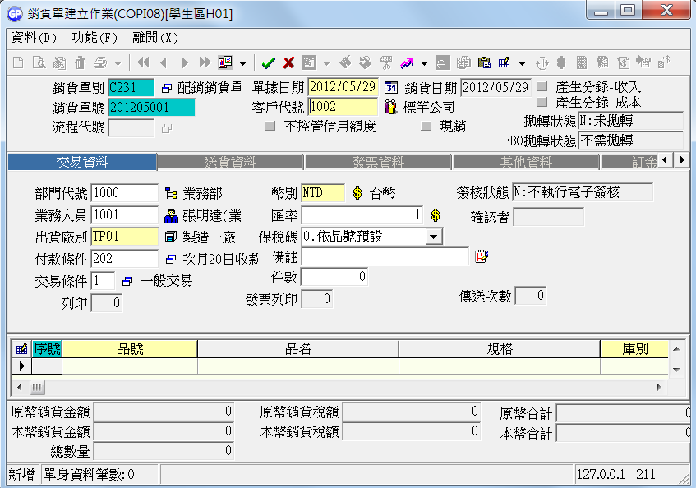
銷貨單建立作業
新增一張銷貨單，並輸入基本資料
在此處，按下 “F3”，可以看到該客戶之信用額度
“現銷”，指「現金銷貨」，後續不會產生應收帳款

Slide 17
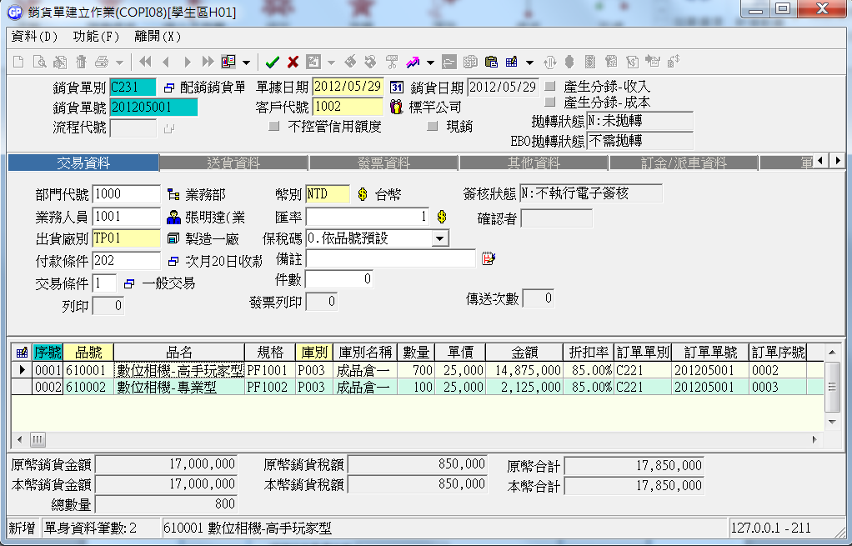
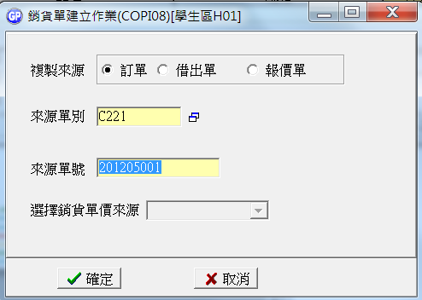
銷貨單建立作業：複製前置單據
先選擇複製來源
複製前置單據，複製來源有：『訂單』、『借出單』、『報價單』
選擇來源單別：C221配銷訂單內

Slide 18
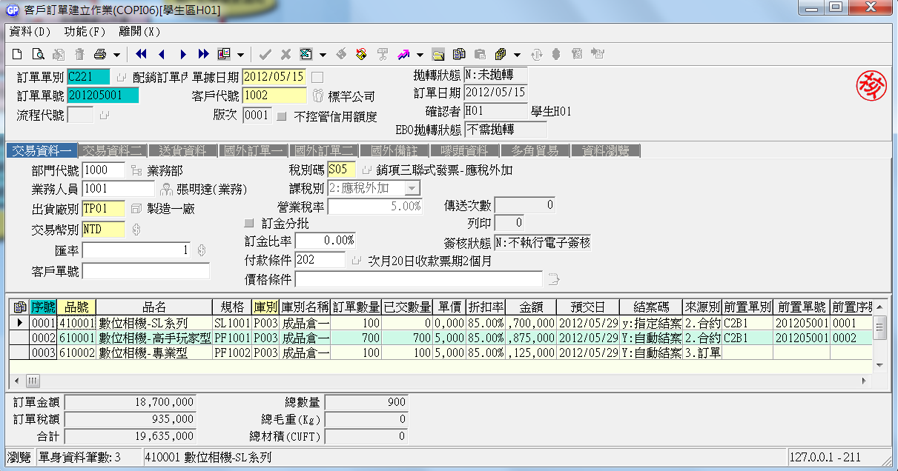
客戶訂單建立作業
當銷貨單確認(核准)後，公司存貨量減少，客戶訂單之品項會自動回寫 “已交數量”
當銷貨量＝客戶訂單量，結案碼會 “Y：自動結案”

Slide 19
常用報表
訂單銷貨狀況表
查詢客戶－訂單的方式，顯示每張訂單的出貨狀況，用以掌握訂單度
商品出貨排程表
以日期排程為查詢條件，用以準備出貨程序

Slide 20
十四、銷貨退回流程

Slide 21
銷貨退回流程
公 司
客戶端
送貨給客戶
銷貨單建立作業
客戶
銷退：輸入 數量、單 價及金額
要求退貨/折讓
銷退單建立作業
同意退貨/折讓
聯絡人
修改
銷退單憑證 or
銷退折讓證明單
憑證
庫存管理系統
進貨折讓單
憑證
否
核准
是
庫存無影響
若為折讓

Slide 22
銷貨退回範例
範例：
06/01客戶標竿公司發現5/29出貨之 “數位相機－專業型(610002)”，有兩台瑕疵，雙方協商後以退貨方式處理

Slide 23
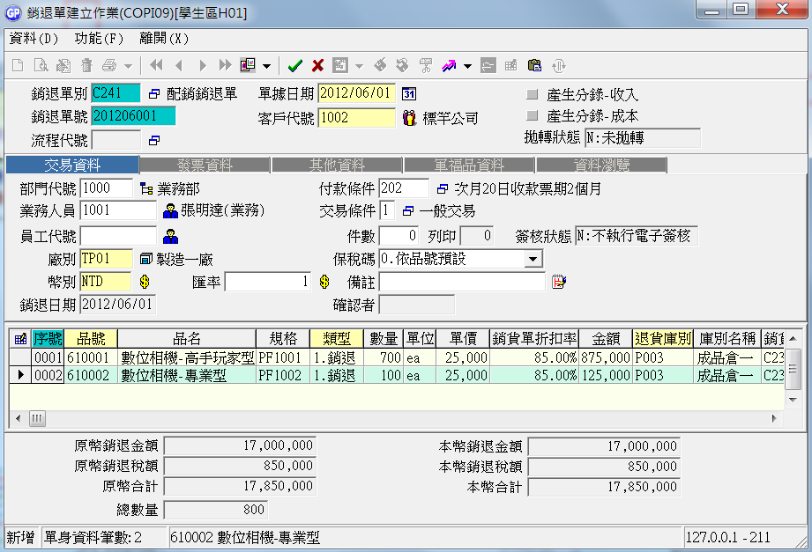
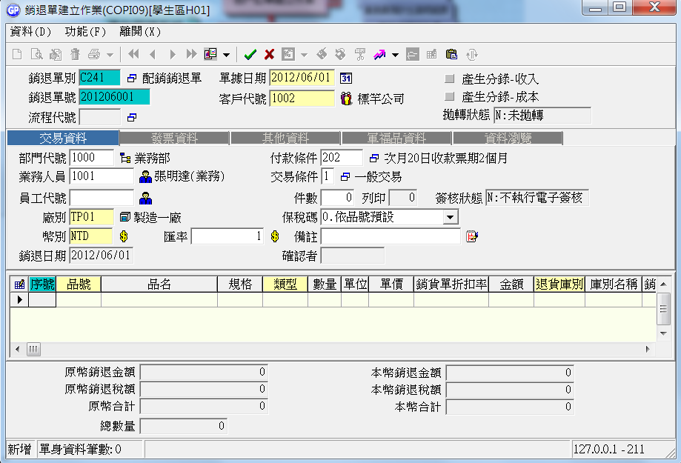
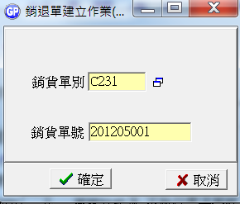
銷退單建立作業
類型： “銷退” 與 “折讓”。
銷退：客戶將貨品退回來，影響庫存數量與應收款項金額
折讓：僅針對應收帳款折減，不影響庫存數量 (無法輸入數量，數量為0)
可使用 “複製前置單據”方式，帶出原銷貨單之全部品項
新增一張銷退單，並輸入基本資料。
(可運用單別設計成：銷退與折讓不同單別，並在單身之類型欄位選擇 “銷退” 或 “折讓”)

Slide 24
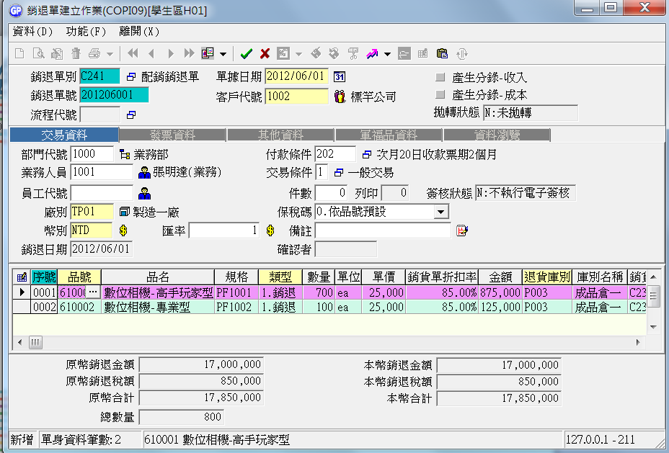
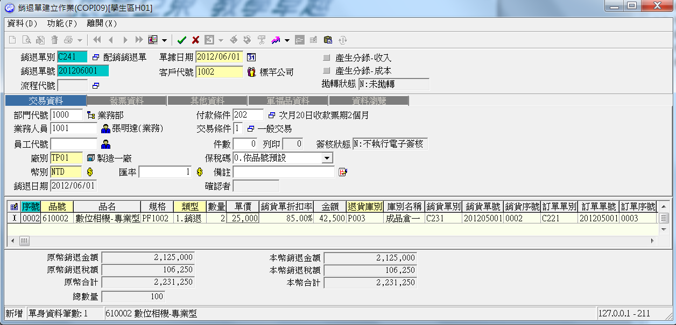
銷退單建立作業 (Cont.)
若銷退單有對應的銷貨單據時，此處會記錄銷貨單資訊
銷退數量不可大於原銷貨單之銷貨數量
不需退貨之品項，請使用 “Ctrl + Del” 刪除單身資料
選擇類型，並輸入銷退數量
若銷退單對應之銷貨單有前置訂單時，此處會顯示原訂單單號；且銷退單的數量會自動更新原訂單之「已交數量」

Slide 25
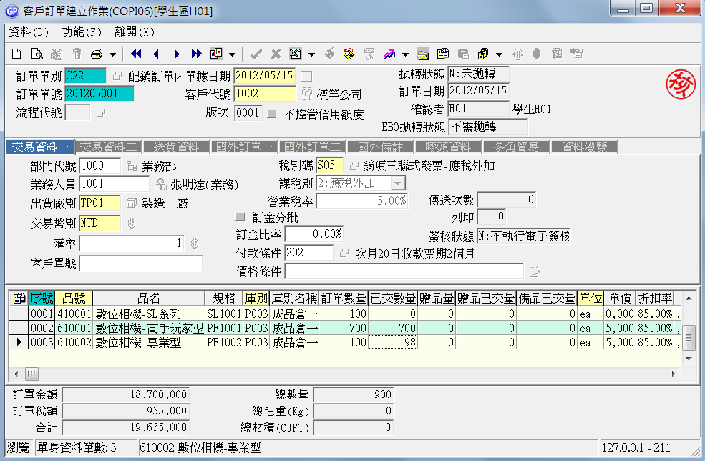
銷退單建立作業 (Cont.)
已交數量由原100台，更新為98台 (6/1辦理銷貨退回2台)

Slide 26
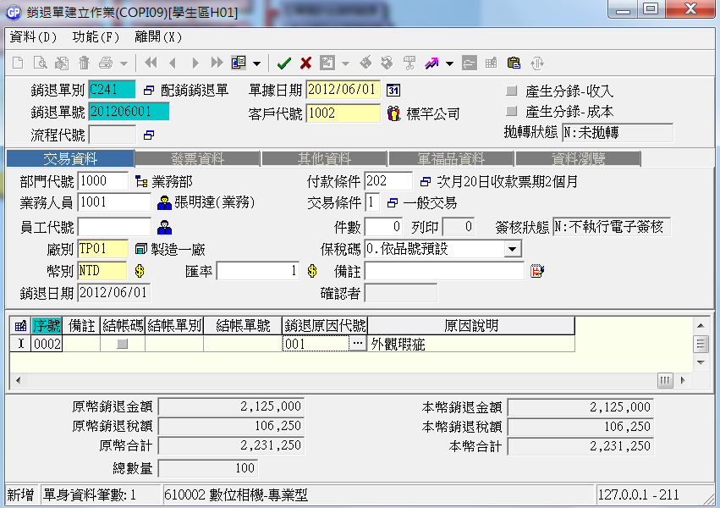
銷退單建立作業 (Cont.)
開窗點選銷退原因，可做為後續「銷退原因分析表」的資料來源，提供後續改善之依據
顯示該筆銷退(折讓)是否已結帳，已結帳之銷退單不可銷改

Slide 27
常用報表
客戶銷貨明細表
查詢客戶在 一段期間內，方式，銷、退貨明細資料，供財務對帳用
業務員別銷貨期報表
以業務員為角度，統計一段時期之銷、退貨資料，作為銷售績效管理
歷史交易記錄表
查詢商品在一段時間內，所有交易往來之銷售明細資料

Slide 28
評量測驗 (1)
採購人員針對請購人員提出之請購需求所進行的採購審核程序，下列何者正確？ ( 1 )採購單 ( 2 )請購資料更新 ( 3 )請購資料維護 ( 4 )請購單？
(1)(2)(3)(4)
(4)(2)(3)(1)
(3)(2)(4)(1)
(4)(3)(2)(1)
D

Slide 29
評量測驗 (2)
輸入退貨單時，欲選取先前的進貨資料，是使用下列哪個功能鍵？
F4
F2
F6
F8
A

Slide 30
評量測驗 (3)
執行請購資料更新作業後會產生何種單據？
進貨單
採購單
退貨單
客戶訂單
B

Slide 31
評量測驗 (4)
有關『訂單建立作業』的【已交數量】可由哪些數量來更新 A.銷貨數量 B.銷退數量 C.贈品量 D.報廢量 E.維修量？
AEB
AB
ABC
ABCDE
B

